Slide 1
第5章 大数定律和中心极限定理
关键词：
契比雪夫不等式
大数定律
中心极限定理

Slide 2
§1 大数定律
背景 本章的大数定律，对第一章中提出的
“频率稳定性”，给出理论上的论证
为了证明大数定理，先介绍一个重要不等式

Slide 3
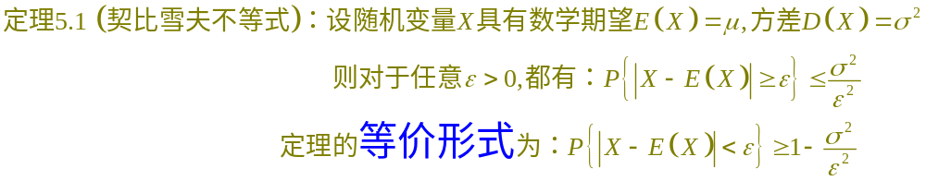
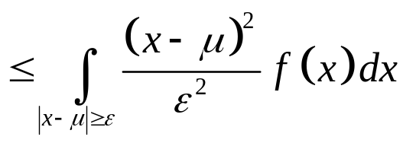
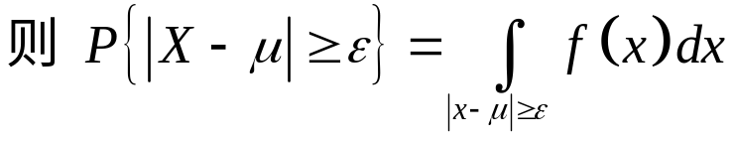
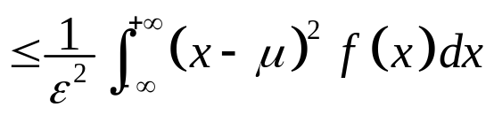


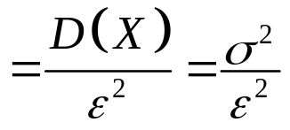



Slide 4
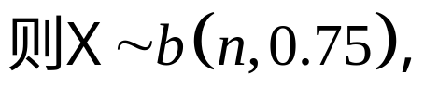
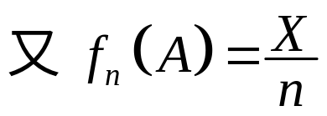
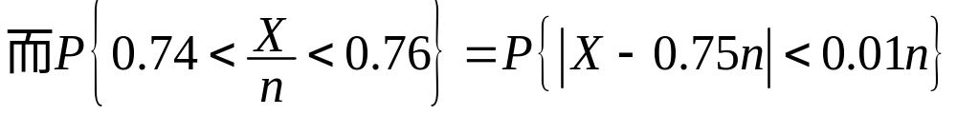
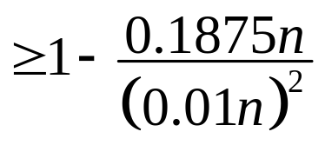
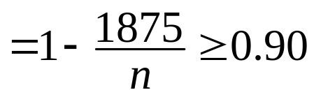

例1：在n重贝努里试验中，若已知每次试验事件A
出现的概率为0.75，试利用契比雪夫不等式估
计n,使A出现的频率在0.74至0.76之间的概率不
小于0.90。

Slide 5
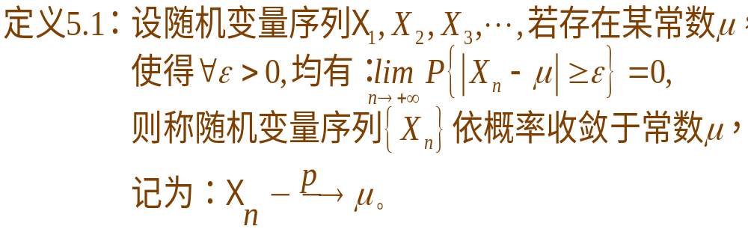
随机变量序列依概率收敛的定义

Slide 6
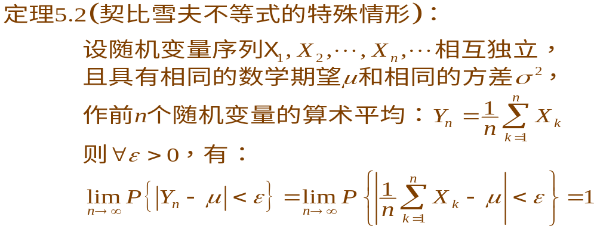
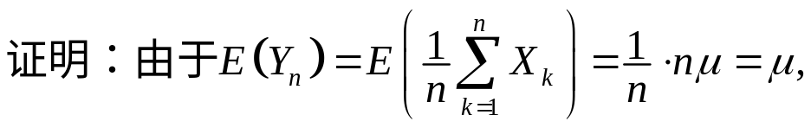
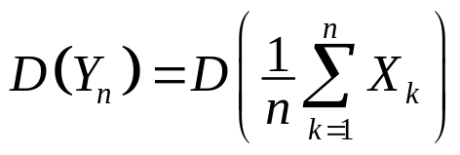
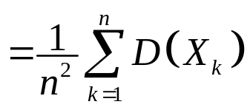
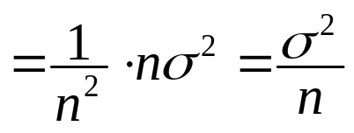
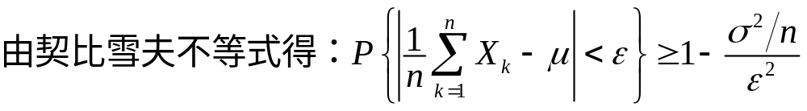
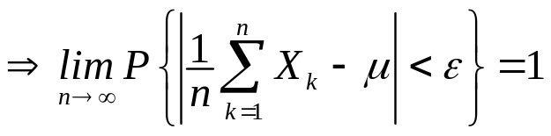

Slide 7

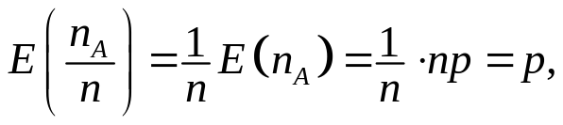
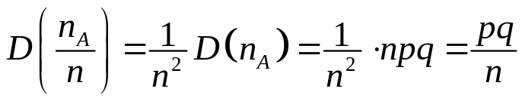
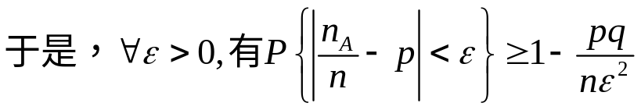
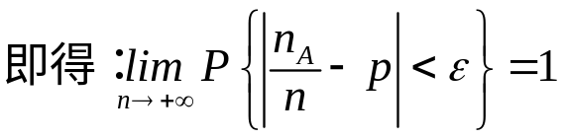
大数定律的重要意义：
贝努里大数定律建立了在大量重复独立试验中事件出现频率的稳定性，正因为这种稳定性，概率的概念才有客观意义。
贝努里大数定律还提供了通过试验来确定事件概率的方法，既然频率n_{A}/n与概率p有较大偏差的可能性很小，我们便可以通过做试验确定某事件发生的频率并把它作为相应的概率估计，这种方法即是在第7章将要介绍的参数估计法，参数估计的重要理论基础之一就是大数定理。

Slide 8
§2 中心极限定理
背景：
有许多随机变量，它们是由大量的相互独立的随机变量的综合影响所形成的，而其中每个个别的因素作用都很小，这种随机变量往往服从或近似服从正态分布，或者说它的极限分布是正态分布，中心极限定理正是从数学上论证了这一现象，它在长达两个世纪的时期内曾是概率论研究的中心课题。

Slide 9
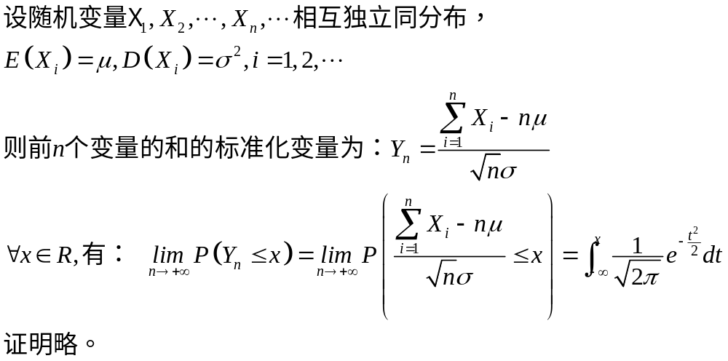
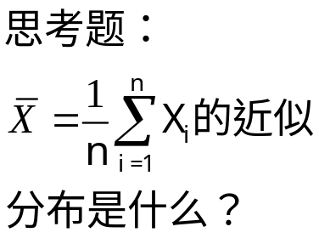
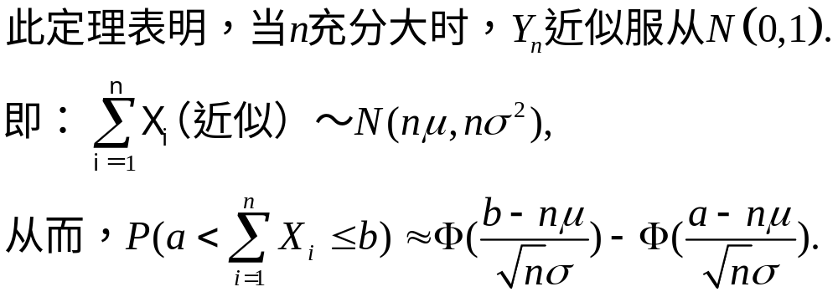
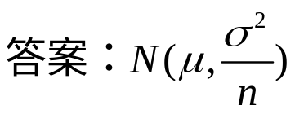

Slide 10

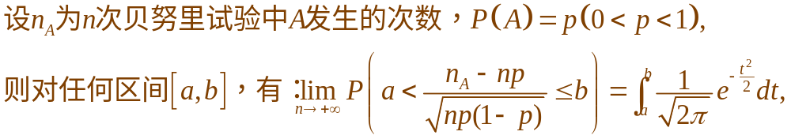

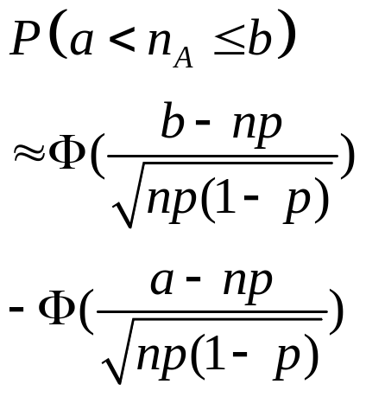

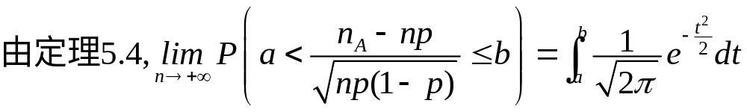


Slide 11
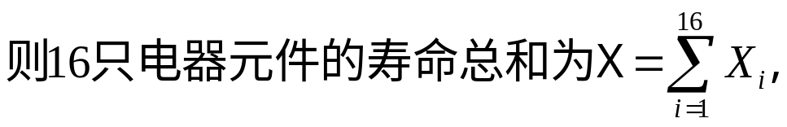

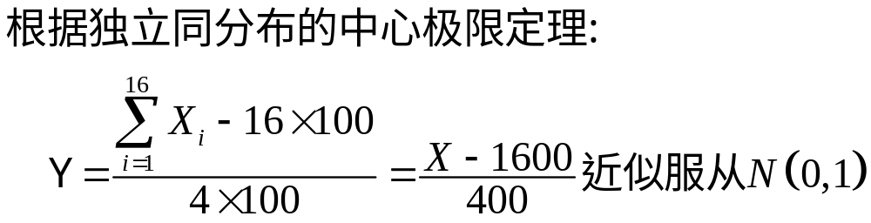

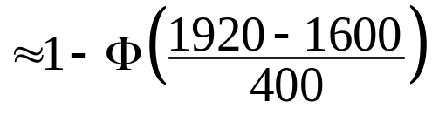

例2：设某种电器元件的寿命服从均值为100小时的指数分布，现随机取得16只，设它们的寿命是相互独立的,求这16只元件的寿命的总和大于1920小时的概率。

Slide 12



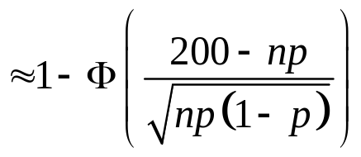


例3：某保险公司的老年人寿保险有1万人参加，每人每年交200元, 若老人在该年内死亡，公司付给受益人1万元。设老年人死亡率为0.017，试求保险公司在一年内这项保险亏本的概率。

Slide 13


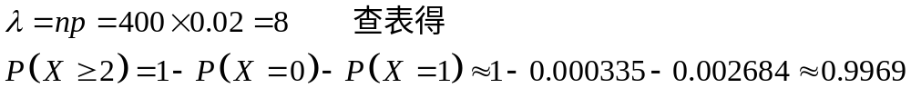

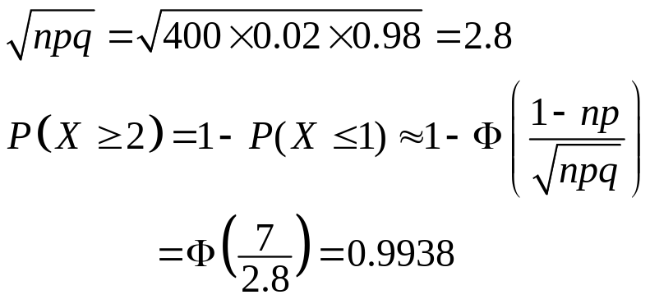
例4：设某工厂有400台同类机器，各台机器发生故障的概率都是0.02，各台机器工作是相互独立的，试求机器出故障的台数不小于2的概率。

